Slide 1
商品管理系统
Web22 王涵之

Slide 2
商业用途
本项目为商品管理系统，可做超市后台商品管理用途，
本项目包含商品分类管理，商品管理和系统用户管理3个模块

Slide 3
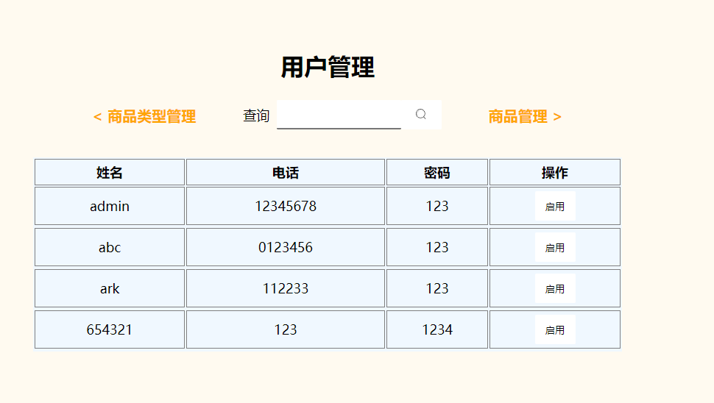
用户管理
查询功能：根据手机号查询并展示
冻结功能：可点击切换账户的启用及停用

Slide 4
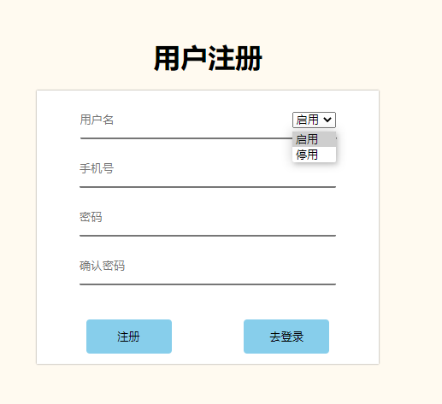
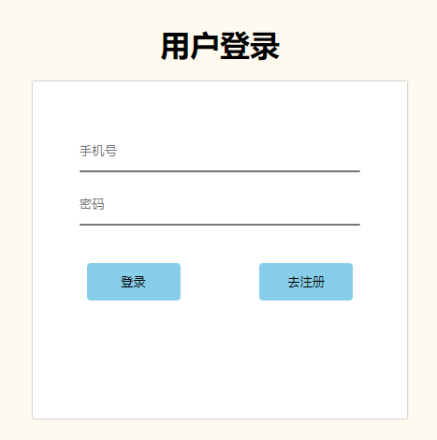
登录注册
注册账户时可设置初始状态

Slide 5
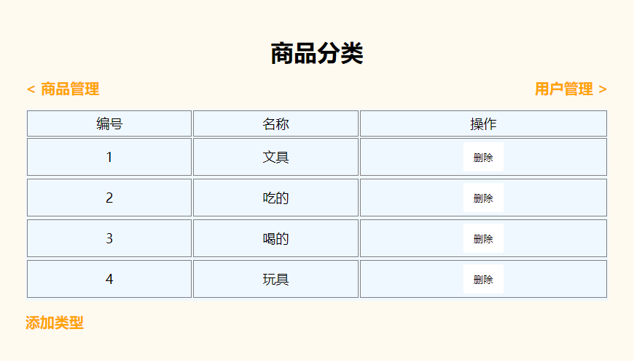
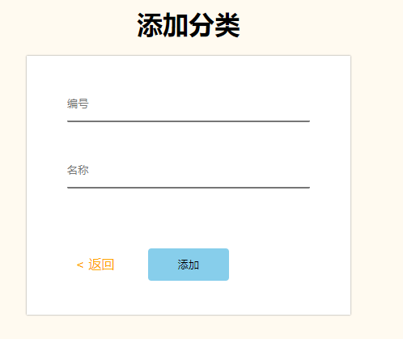
分类管理
删除功能，便于管理
可快速添加分类

Slide 6
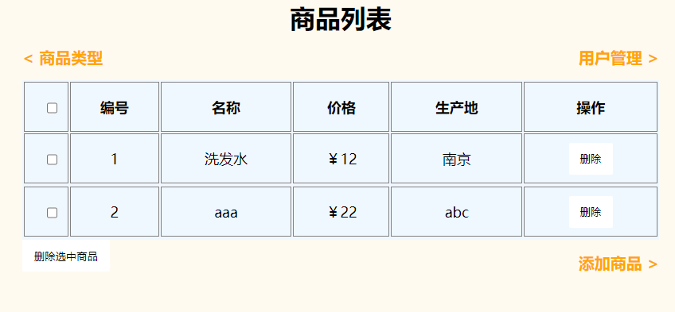
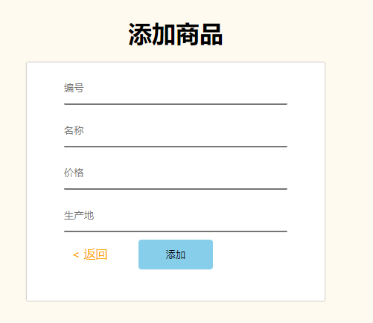
商品管理

Slide 7

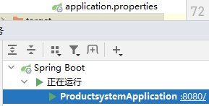
项目特色
采用post方式传输
保护信息安全
采用Spring Boot搭建
便于改进

Slide 8

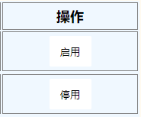
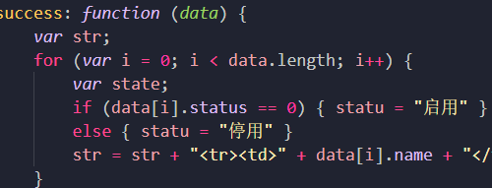
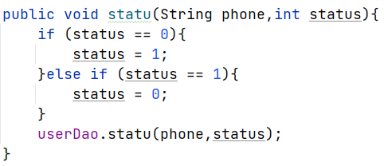
项目重难点
一、使用get方式传输数据安全性差，如何采用post方式安全传输
通过给每项功能添加@ResponseBody代码，完成前后端安全传输对接。
二、账户冻结功能如何实现
在前后端分别设置判断条件，动态变更启用及停用状态，方便用户操作

Slide 9
谢谢观看

